Slide 1

VІ тиждень Урок № 1
ЧИТАННЯ

Slide 2
ПРИГОТУЙ ВЧИСЬ
Робочий зошит
Ручку, олівець
Уважно читати
Охайно писати
Відповідати на запитання

Slide 3
Крок 1. Розчитування
Денді
страшенно
особливий
з равликом
з Олівією
життя
подобається
сподіваюся
тридцять
величезна
відстань
все-таки
дечого
запропонувала

Slide 4
Крок 2. Тлумач
На колір та смак товариш не всяк. – Так говорять, щоб показати, що всі ми різні, і в кожного є свої вподобання.
Втрачати терпець. - Не мати більше змоги терпіти; втрачати рівновагу; дратуватися.
Встати з лівої ноги. – Бути у поганому настрої.

Slide 5

Крок 3. Слухання
Прослухай казку Дональда Біссета «Коник і равлик»

Slide 6
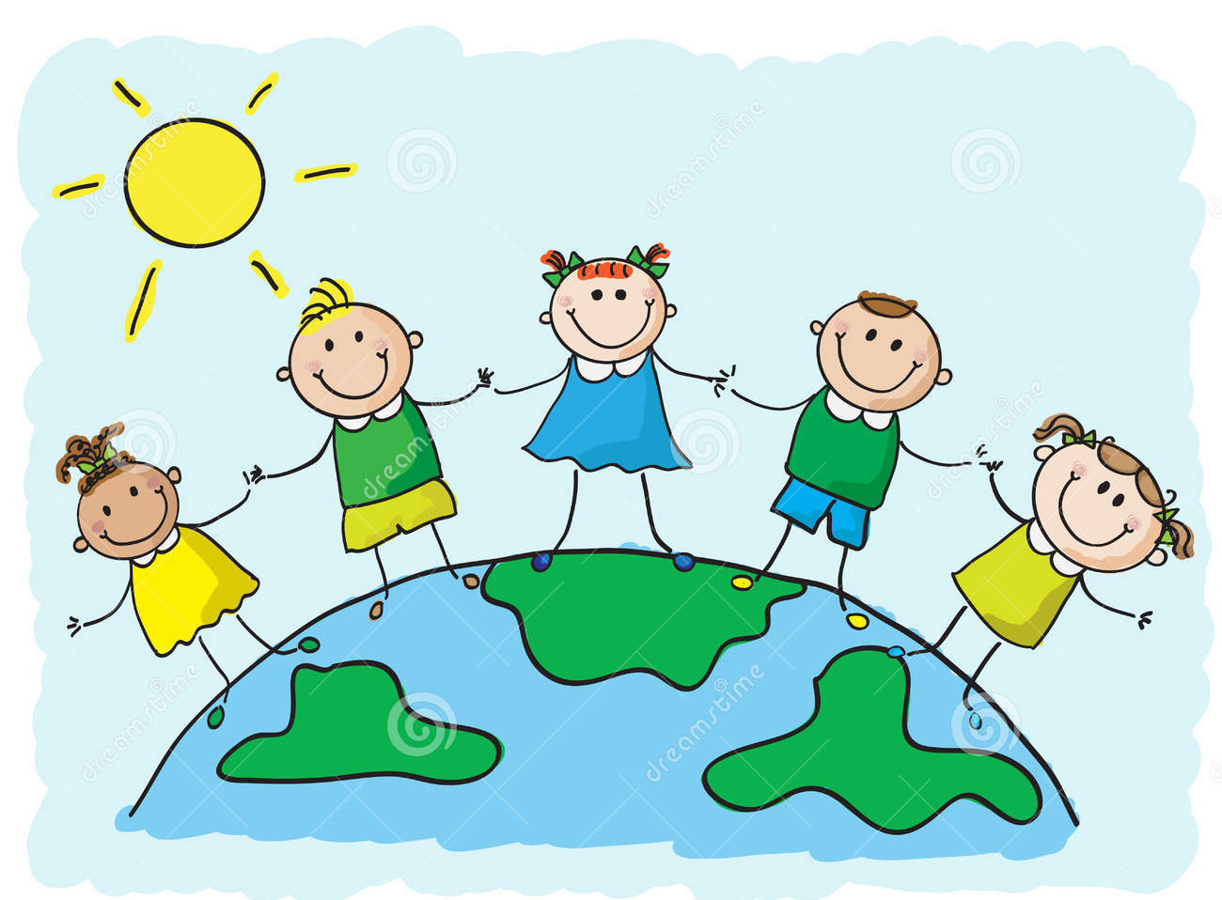
Стоп урок!
Попий води.
Зроби розминку.

Slide 7
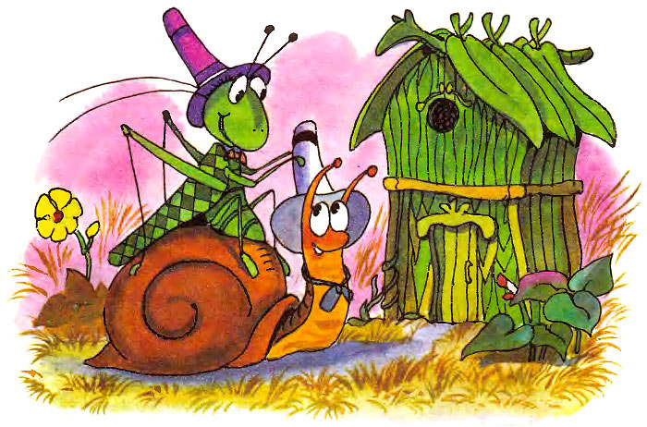
Крок 4. Читання
Прочитай казку Дональда Біссета «Коник і равлик»

Slide 8
Жив якось на світі коник, звали його Денді, і був він страшенно гордий. Ще коли він був маленьким і тільки вчився стрибати разом з іншими кониками, він завжди стрибав вище за всіх. Але вчитель сказав йому:
– Денді, ти повинен вчитися не тільки великих стрибків, але і маленьких.
– Ні, – відповів Денді, – я коник особливий, не як усі. Я визнаю тільки великі стрибки.

Slide 9
Так він і не навчився робити маленькі стрибки. Одного разу він вийшов з дому пострибати і зустрівся з равликом Олівією.
– Чи не набридло тобі таке повільне життя? – запитав він її. – Цілий день повзеш і повзеш із власним будинком на спині.
– Ну що ти, – відповіла Олівія. – Я люблю повзати. Мені дуже подобається бути равликом. Особливо коли йде дощ, а у мене в мушлі завжди затишно і сухо. І потім я ніколи не запізнююсь додому – будинок завжди зі мною! Сподіваюся, ти розумієш, що я маю на увазі? Бути равликом так цікаво!

Slide 10
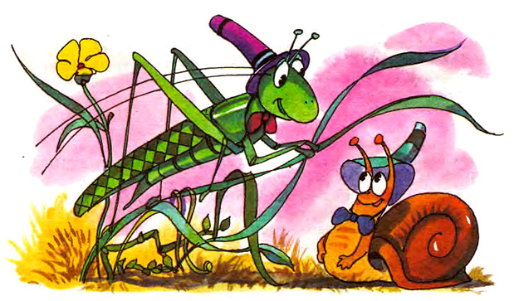

Slide 11
Стоп урок!
Попий води.
Зроби розминку.

Slide 12
– Що ж, – сказав Денді. – На колір та смак товариш не всяк. Бувай! – І він застрибав геть, дуже пишаючись собою.
Він і справді був чудовий стрибун. Усі коники хороші стрибуни. Але Денді за один стрибок перелітав тридцять сантиметрів – це величезна відстань, якщо врахувати, що сам він був у десять разів менший. І все-таки дечого він робити не вмів. Не вмів робити маленьких стрибків. Він не міг стрибнути на п'ятнадцять або на десять сантиметрів – тільки на тридцять. Стриб – і тридцять сантиметрів позаду!

Slide 13
Поки він розмовляв з Олівією, настав час обідати, і Денді поспішив додому. Він був уже біля самого будинку – всього в якихось десяти сантиметрах, але потрапити додому ніяк не міг, тому що, скільки він не стрибав, він кожного разу перестрибував через свій будинок. Адже він не вмів робити маленьких стрибків!
Бідолаха Денді вже почав втрачати терпець і страшенно сердився, але тут, на щастя, з'явилася – хто б ви думали – равлик Олівія зі своїм будиночком на спині.

Slide 14
– Ось бачиш, Денді, – сказала вона, – равликам теж є чим пишатися. Принаймні додому вони потрапляють без усяких турбот!
Олівія мала добре серце (майже всі равлики добрі, якщо тільки не встануть з лівої ноги), і вона запропонувала Денді:
– Залазь вже мені на спину, я відвезу тебе додому!
Денді дуже зрадів, одразу ж сів на неї верхи, і Олівія повезла його додому.

Slide 15
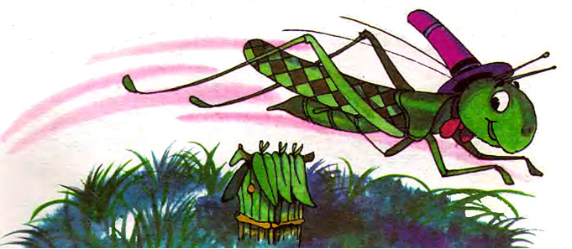
– Дякую тобі, Олівіє, – сказав Денді. – Тепер я сам бачу, що великі стрибки – це ще не найголовніше у світі!
– Абсолютно вірно! – сказала Олівія. – Маленькі стрибки теж потрібні. Бувай здоровий, Денді! До побачення!

Slide 16
Крок 5. Запиши відповіді
На яку відстань смів стрибати Денді?
Якої довжини був сам коник?
На скільки сантиметрів перестрибував свій будинок Денді?
Чого не вмів робити коник?

Slide 17
Крок 6. Завдання
Прочитай казку ще раз.
Самостійно.
Слідкуючи за аудіоказкою.
Склади і запиши три запитання за змістом казки.

Slide 18
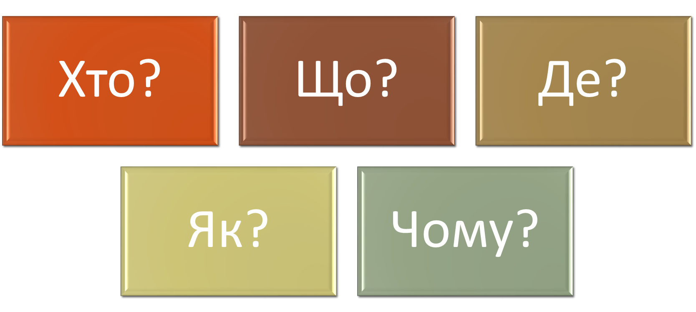
Запитання

Slide 19
Урок закінчено!
Дякую за роботу!

